Slide 1
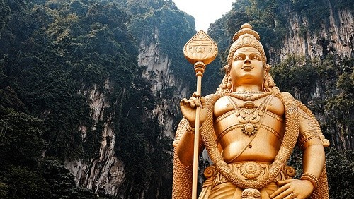
NATURA W RELIGII HINDUSKIEJ

Slide 2
Z czego składa się hinduizm?
Hinduizm to bardzo złożona i zróżnicowana religia, podzielająca pewne z wierzeń buddyzmu, ale rządząca się przede wszystkim trzema pojęciami: Brahman (boska siła, która jest obecna we wszystkim), Karma (prawo przyczyny i skutku) oraz moksza (cel najważniejszy). U podstaw hinduizmu leży prowadzenie prostego życia i unikanie mrzonek o osiągnięciu szczęścia poprzez wzbogacenie się pod względem materialnym. – Hinduizm pragnie, aby jego wyznawcy prowadzili proste życie. Ludzie powinni uczyć się cieszyć duchowym szczęściem. Nie muszą uganiać się za przyjemnościami materialnymi, zakłócając równowagę w przyrodzie.

Slide 3
Hinduizm a natura.
Hinduizm często odnosi się do kultu boskości natury, co więcej, każdego dnia Hindusi na całym świecie recytują mantry w sanskrycie, w których oddają cześć rzekom, górom, drzewom, zwierzętom i całej Ziemi. Uważają oni, że ziemia to przejaw boskiego działania i powinna być traktowana z szacunkiem.

Slide 4
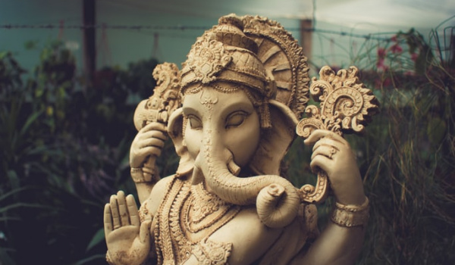
Odnawialne źródła energii a religia hinduska.
Wygląda na to, że hinduizm opowiada się po stronie odnawialnych źródeł energii. Hinduiści nie mogą „używać zasobów będących własnością natury, takich jak ropa, węgiel, czy lasy, w stopniu większym niż są w stanie je uzupełnić”.Ponieważ według buddyzmu wszystkie czujące istoty są równe, często uważa się, że jest to najbardziej przyjazna środowisku religia. Wszyscy rodzimy się, dorastamy i umieramy.

Slide 5
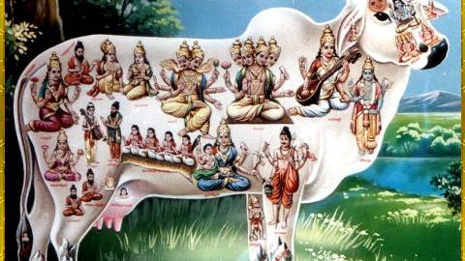
A co ze zwierzątkami?
Nie ma powodu aby twierdzić, że doświadczenia ludzkie są ważniejsze od doświadczeń krowy, czy świni. W związku z tym wszystkie stworzenia zasługują na to, aby okazywać im taką samą empatię.Wszystkie czujące stworzenia mają takie same podstawowe doświadczenia: narodziny, starość, cierpienie, śmierć. Świadomość, że cierpienie jest rzeczą uniwersalną, przyczynia się do pełnej współczucia empatii dla wszystkich form życia.

Slide 6
Chociaż krowa pozostaje pod szczególną opieką hinduizmu, to jednak wszystkie zwierzęta są postrzegane jako bracia i siostry ludzi, duchowe istoty, które zamieszkują chwilowo w różnych rodzajach materialnych ciał. Zgodnie z nauką Wed dusze zamieszkują czasami ludzkie, a niekiedy zwierzęce ciała, chociaż same są sobie równe.

Slide 7
Budda nauczał trzech najważniejszych rzeczy, czyli:
ZALEŻNE POWSTAWANIE,
OCHRONA ŻYCIA,
MIŁUJĄCA DOBROĆ.

Slide 8
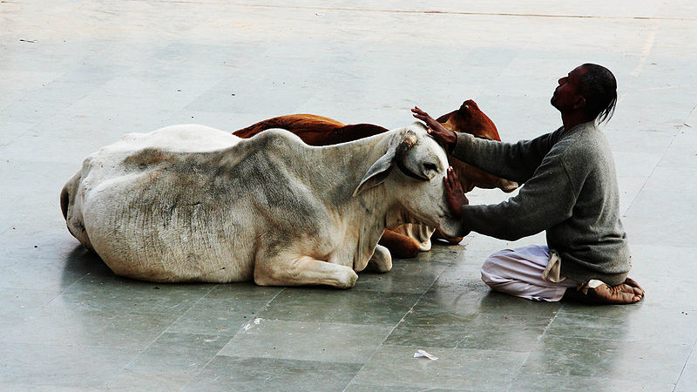
Nauka o zależnym powstawaniu odnosi się do wzajemnych powiązań między zjawiskami. Istoty czujące i środowisko potrzebują siebie nawzajem, by przetrwać, a zatem ochrona środowiska leży w interesie ludzi. Buddyści są znani jako zwolennicy niestosowania przemocy i ochrony życia.

Slide 9
KULT ROŚLIN W INDIACH
W religiach dharmicznych od tysiącleci wiele gatunków roślin pojawia się nie tylko w mitach, lecz również współcześnie stanowi istotną część kultu religijnego. Wielu z nich przypisuje się znaczenie magiczne i lecznicze. Prawie wszystkie rośliny uznane za święte wykorzystywane są również szeroko w ajurwedzie, tradycyjnym systemie medycyny hinduskiej.
Poszczególne części roślin (kwiaty, gałązki, liście, czasami owoce) są ofiarowywane podczas obrzędów w świątyniach. Powszechne w Indiach jest użycie pięciu rodzajów świętych liści podczas ceremonii religijnych:
pipalu
gularu
pilkhanu
bargadu
mango

Slide 10
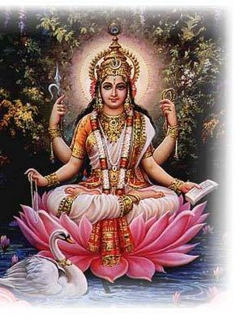
Większość z roślin posiada symboliczny związek z jakimś bóstwem, np. niezwykle toksyczna i halucynogenna datura zostaje powiązana ze "straszliwym" (Bhajrawa) bogiem Śiwą, lotos z łaskawą boginią Lakszmi itd. Istnieje wiele wzmianek w Puranach, starożytnych tekstach mitologicznych.

Slide 11
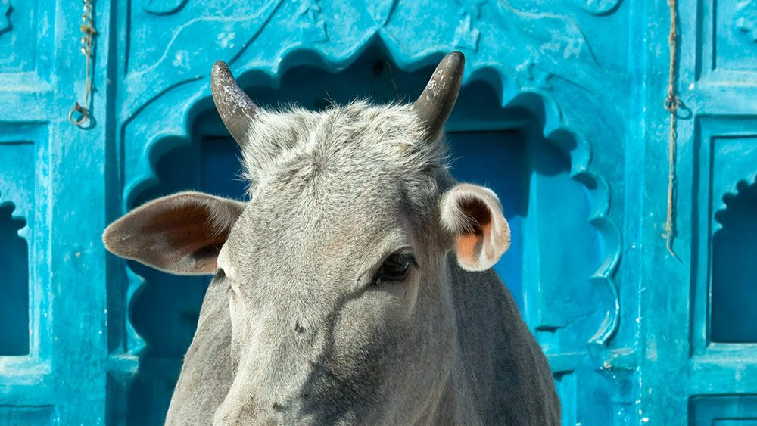
"święta krowa"
Z kultu Kryszny pochodził najsilniejszy impuls dla hinduskiego wegetarianizmu i wybitnej pozycji „świętej krowy”. Według najstarszych tradycji wedyjskich pierwsza krowa — Matka Surabhi, zrodzona z Brahmy przemienionego w byka i Pierwszej Kobiety — była jednym ze skarbów, które wyłoniły się z kosmicznego oceanu, a pięć produktów pochodzących od niej (tzw. pancha-gavya), tj. mleko, masło, ghee, mocz i łajno, były uważane za oczyszczające. Wedy uważają krowę za przewodniczkę dusz, pozostaje ona także w związku ze świętym ogniem.

Slide 12
Krowa była i jest szanowana jako jedna z siedmiu matek człowieka, pozostałe sześć to: matka biologiczna, położna, żona guru, żona bramina, żona własnego króla i ziemia. Według słów Mahatmy Gandhiego: „Matka-krowa jest pod wieloma względami lepsza od matki, która nas urodziła. Nasza matka karmi nas mlekiem przez parę lat i oczekuje od nas, że będziemy się o nią troszczyć, kiedy dorośniemy. Matka-krowa nie oczekuje od nas niczego poza trawą i sianem. Nasza matka często choruje i oczekuje od nas opieki. Matka-krowa rzadko choruje. Nasza matka, kiedy umiera, oczekuje, że zapłacimy za jej pochówek czy kremację. Matka-krowa jest użyteczna, zarówno martwa, jak i żywa”.

Slide 13
Dzień krowy
Uroczyście obchodzony Dzień Krowy (Goszruz) — mający charakter ludowego święta z procesjami, ozdabianiem rogów krowich wieńcami z kwiatów itp. — odbywa się w czas pełni księżyca. Wskazuje to na związek kultu z archaiczną formą czci oddawanej księżycowi.

Slide 14
natura
Świętością obdarza się rzeki i wody, góry, kamienie, drzewa, rośliny i niektóre zwierzęta oraz ptaki. Reprezentują one jakiś aspekt boskości lub dostrzega się w nich formy wielkich bogów. Znakiem Kamy, boga miłości i pożądania, jest krokodyl, zwierzę falliczne. Towarzyszy mu kukułka, zwiastunka wiosny, oraz delikatne wiatry. Gdy spopielił go Śiwa ogniem swego środkowego oka, wówczas Kama odrodził się jako Pradjumna, syn Kryszny. Jego małżonka, piękna Rati, uosabia Rozkosz. Pomniejsi bogowie, kinnarowie, mają ludzkie ciała z głowami konia — tańczą, grają, śpiewają, umilając czas bogom. Postacią jakszów i nagów są węże, które stanowią do dziś istotny składnik wierzeń ludowych. Mity wedyjskie wspominają też o wielu innych bóstwach, a nawet bogini Ziemi.

Slide 15
Dziękuję za uwagę!
Autor: Anna Wójciak

